Slide 1
3차 과제: 세션 하이재킹 공격 구현
네트워크보안 (11)
~2022-05-30
2017156034
전상민

Slide 2
목차
[공격]
SSL MITM 공격
ㄴ SSL 스니핑 공격
ㄴ SSL 스트립 공격
[목차]
공격 기술
보완 대책
공격 시나리오
공격 결과
설계 및 구현 과정의 교훈
미비사항
등...
Notes:
내용에 공격 기술과 보완 대책, 공격 시나리오, 공격 결과(성공 또는 실패 표기), 설계 및 구현 과정의 교훈, 미비사항 등 구현 결과 등을 정리하여 추가할 것

Slide 3
환경
1. SSL MITM
SSL MITM: https에서 일어나는 중간자 공격
SSL이 하는 일
통신이 안전함 보장
상대방 진위 보장 – 취약점
상대방 검증: 인증서의 역할
인증서 발급기관(CA)이 검증한 건지 확인 (이 사이트가 진짜인지)
웹 브라우저가 추가적으로 확인
즉, CA라고 하면 그냥 믿음. (네트워크는 신뢰 바탕)
웹 브라우저가 “내가 진짜 이 사이트다.”라는 인증서를, 인증서 발급기관이 만든 것이 아닌 중간자가 만든 인증서를 받음.
안전하지 않은 https연결이 아니라고 브라우저가 경고
신뢰하는 인증서 기관 목록에 공격자의 인증서를 추가시킴

Slide 4
2. SSL 스니핑 공격

Slide 5
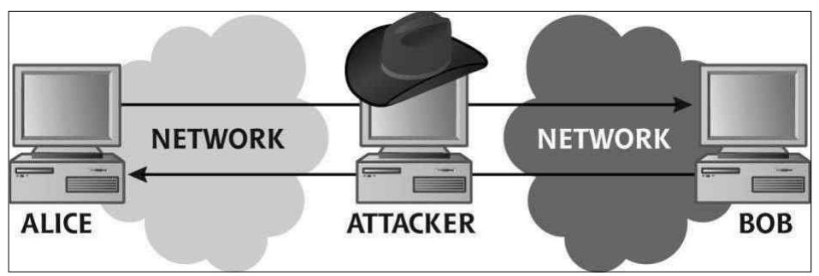
공격 이론
2. SSL 스니핑 공격
공격자는 임의의 인증서를 생성한 뒤 클라이언트에게 보내 별도의 SSL 세션을 생성하고, 이를 중간로써 스니핑

Slide 6
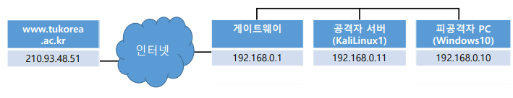
운영 환경 & 구축 절차
2. SSL 스니핑 공격
공격자 시스템: Kali Linux
수업 실습환경 사용.
피공격자 시스템: (무상관) Kali Linux
수업 실습환경 사용.

Slide 7
공격 시나리오
2. SSL 스니핑 공격
1. SSL 통신 확인
https 확인

Slide 8
공격 시나리오
2. SSL 스니핑 공격
2. DNS 스푸핑 공격 준비
dnsspoof.hosts 파일에 사이트에 대한 경로를 추가하여 공격자 자신을 참조하도록 함

Slide 9
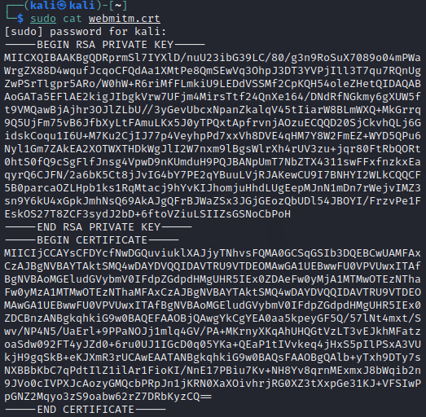
공격 시나리오
2. SSL 스니핑 공격
3. SSL 접속을 위한 인증서 생성
webmitm: HTTP/HTTPS man-in-the-middle
: dnsspoof에 리디렉트된 패킷을 투명하게 스니핑.
SSL로 암호화된 로그인이나 양식(form)들을 캡쳐.

Slide 10
공격 시나리오
2. SSL 스니핑 공격
4. ARP 스푸핑 공격
ARP 리다이렉트 - arpspoof
패킷 릴레이 - fragrouter

Slide 11
공격 시나리오
2. SSL 스니핑 공격
5. DNS 스푸핑 공격
클라이언트는 캐시 삭제
웹 브라우저 캐시 삭제
DNS flushing
Wireshark로 패킷 캡처

Slide 12
공격 시나리오
2. SSL 스니핑 공격
6. 클라이언트에서 접속
Notes:
DIDN’T WORK - http

Slide 13
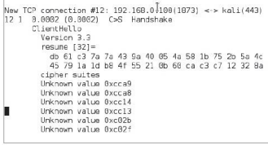
공격 시나리오
2. SSL 스니핑 공격
7. 패킷 복호화
수집한 패킷을 ssldump를 실행하여 패킷을 복호화
ssldump: SSL/TLS 분석 도구. 통신을 복호화하여 패킷 조회.

Slide 14
공격 결과
2. SSL 스니핑 공격
: 성공*
(미비사항 & 대책안 참조)

Slide 15
3. SSL 스트립 공격

Slide 16
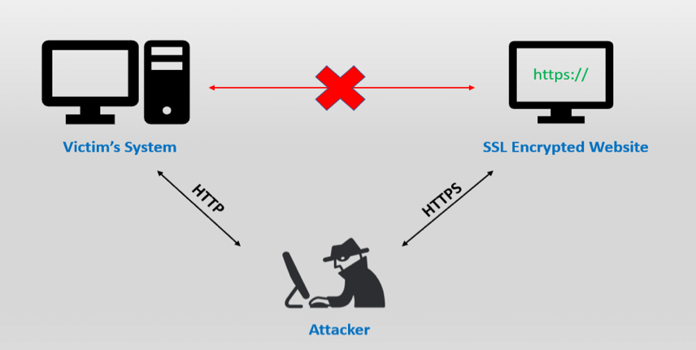
공격 이론
3. SSL 스트립 공격
[SSL 스트립]
HTTPS를 HTTP로 버전을 낮추게 유도하여 피공격자와 평문 통신

Slide 17
운영 환경 & 구축 절차
3. SSL 스트립 공격
(전과 동일)
공격자 시스템: KaliLinux
수업 실습환경 사용.
피공격자 시스템: (무상관) Kali Linux
수업 실습환경 사용.

Slide 18
공격 시나리오
3. SSL 스트립 공격
1. SSL 통신 확인
https 확인

Slide 19
공격 시나리오
3. SSL 스트립 공격
2. ARP 스푸핑 공격
ARP 리다이렉트 - arpspoof
패킷 릴레이 - fragrouter

Slide 20
공격 시나리오
3. SSL 스트립 공격
3. 패킷 리다이렉트
iptables: IPv4 패킷 필터링 및 NAT의 관리 도구
피공격자의 80번 포트 → 10000번 포트
실제 사이트에 접속하도록 NAT를 설정
Kali Linux에서는 iptables-legacy

Slide 21
공격 시나리오
3. SSL 스트립 공격
4. SSL 스트립 공격 수행
sslstrip
개발자: “Moxie”, 개발년도: 2009
HSTS에는 무용지물
sslstrip+
개발년도: 2014
HSTS로 보안된 도메인에도 공격 가능
HSTS: (후에 설명)
https://www.slideshare.net/Fatuo__/offensive-exploiting-dns-servers-changes-blackhat-asia-2014

Slide 22
공격 결과
3. SSL 스트립 공격
: 부분적 성공*
(미비사항 & 대책안 참조)

Slide 23
장애물
1. SSL MITM
환경적 (피공격자)
SSL MITM공격의 환경은 현재 우리와 가장 가까이 있는 곳인 웹에서 진행.
그로 인해 이에 대한 방어책이 중요한 사이트들에 이미 마련되어, 통하지 않는 경우가 대다수.
환경적 (공격자)
인터넷에 폭탄을 어떻게 만드는지 검색하는 바
일반 웹에서는 찾기가 매우 힘듦
찾을 수 있는 것들은 매우 오래된 것
차선책의 차선책 채택
많은 시간 및 자원 소모
공격 환경을 아예 손수 제작할 계획도 하나, 현재 결과가 최상.

Slide 24
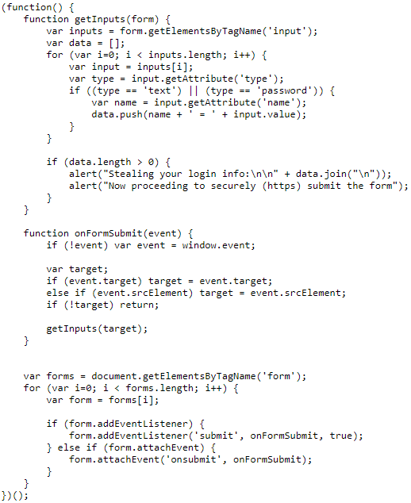
미비사항 & 대책안
2. SSL 스니핑 공격
연습용 악성코드를 미리 주입
정보가 전송되기 전에
탈취하는 코드
http로 보이지 않고 https로 보인 이유.
사이트는 그대로이나 로그인 form이 악성 코드를 통해 dummy form으로 바뀌고 http로 전송됨.

Slide 25
미비사항 & 대책안
3. SSL 스트립 공격
연결은 설립이 되었으나 로딩하는 것은 막음.
연결이 끝까지 되어 사이트가 완전히 떴으면 좋았을 듯.

Slide 26
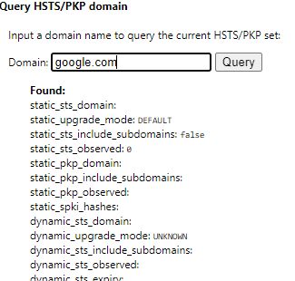
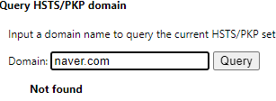
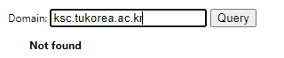
보완 대책
1. SSL MITM
HSTS(Http Strict Transport Security)
http에 접속이 되어도 https로 연결해줌
사이트가 이 목록에 있는지 확인 가능

Slide 27
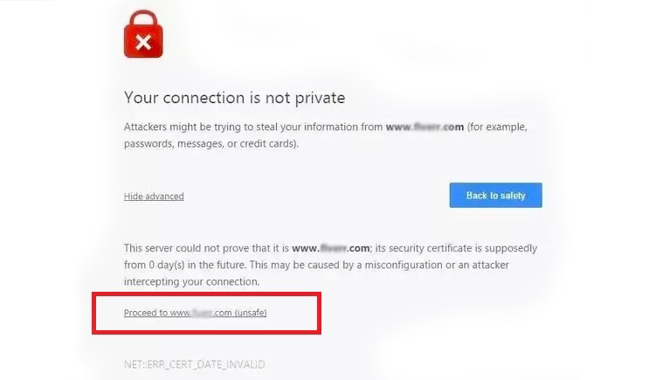
보완 대책
1. SSL MITM
안전하지 않은 인증서는 확실한 경우 외에는 접속을 하지 않는 것이 좋음.
본인이 접속한 사이트가 SSL로 정상적으로 접속되고 있는지 확인
→이 창이 떠도 무시하지 말 것.

Slide 28
3차 과제: 세션 하이재킹 공격 구현
네트워크보안 (11)
~2022-05-30
2017156034
전상민

